Slide 1

19-85行
run函数主要步骤：
1. 初始化控制命令
2. 获取参考轨迹的第一个状态
3. 计算参考输入
4. 计算期望加速度
5. 计算集体推力
6. 计算期望姿态
7. 设置控制模式和角速度
8. 设置角加速度
9.返回控制命令ControlCommand

Slide 2
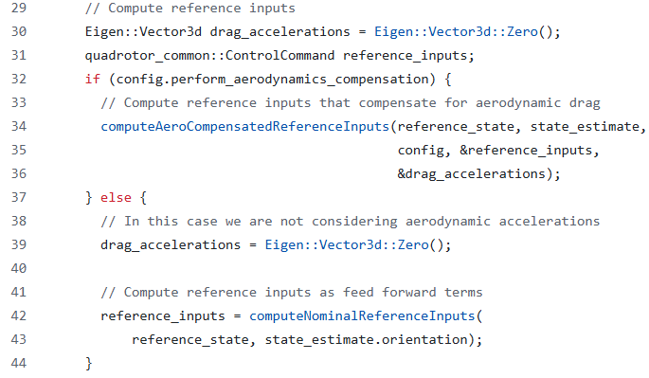
3. 计算参考输入
如果需要补偿（perform_aerodynamics_compensation 为 true），调用 computeAeroCompensatedReferenceInputs，计算参考输入并获得拖曳加速度。
否则，直接调用 computeNominalReferenceInputs 来获取参考输入，不考虑拖曳效应。

Slide 3
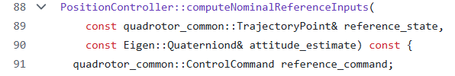
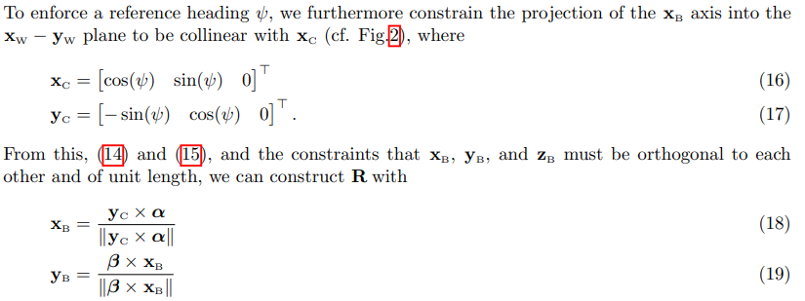


Slide 4
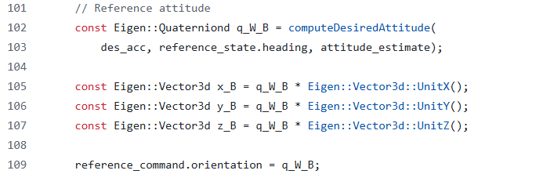
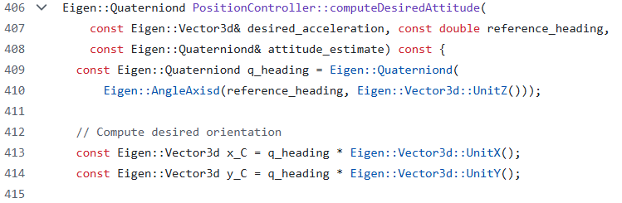
computeDesiredAttitude函数

Slide 5
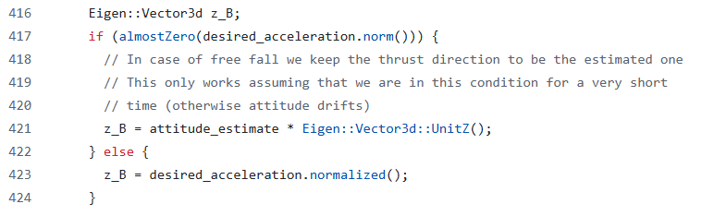
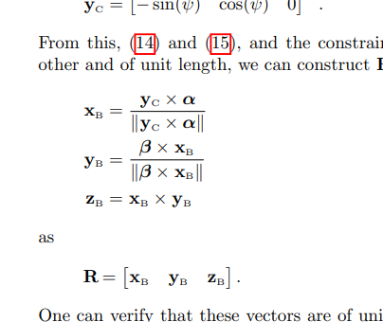
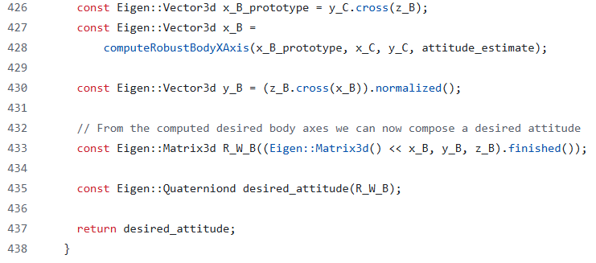





Slide 6
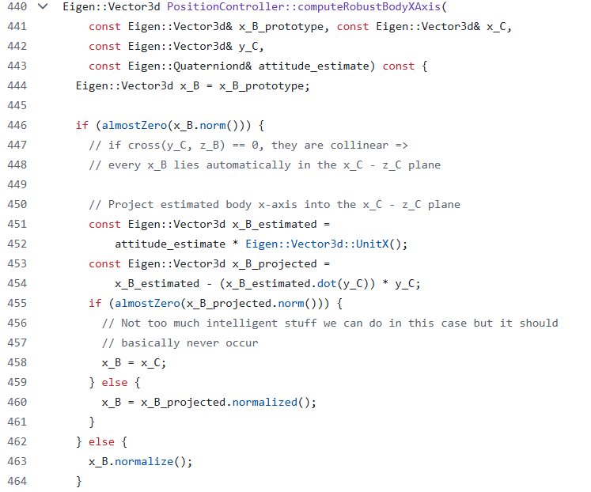
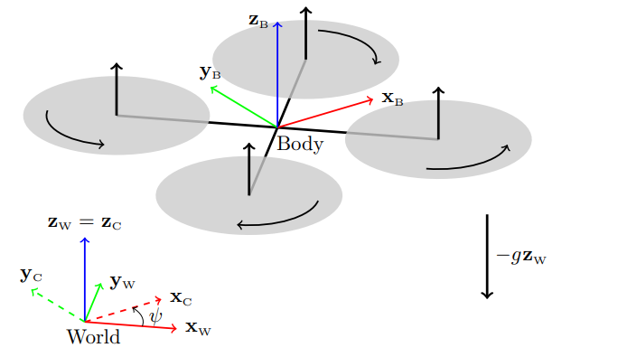
函数调用的目标：computeRobustBodyXAxis 函数的作用是对 x_B_prototype 进行调整，以确保其具有鲁棒性，不受数值不稳定性或特殊情况下的错误影响

Slide 7
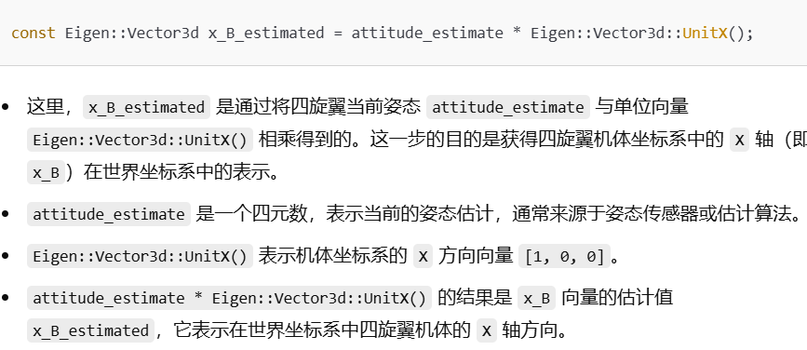
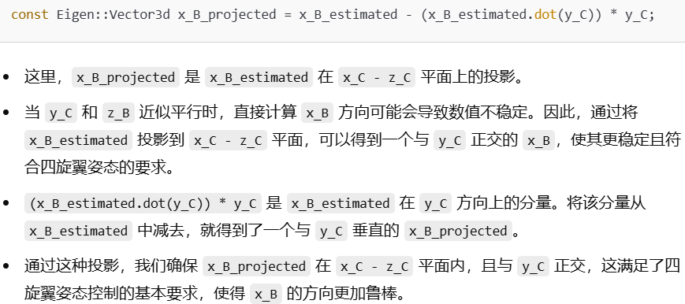

Slide 8
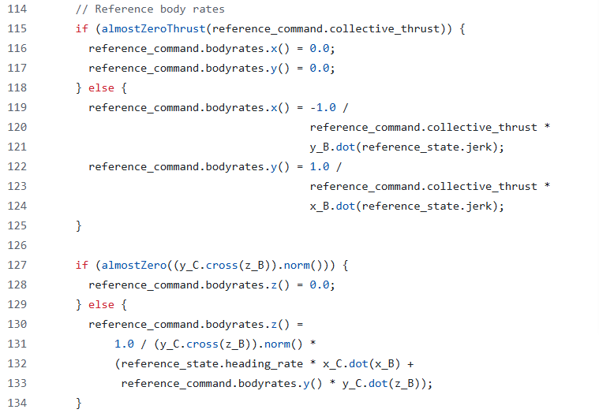
计算角速度

Slide 9
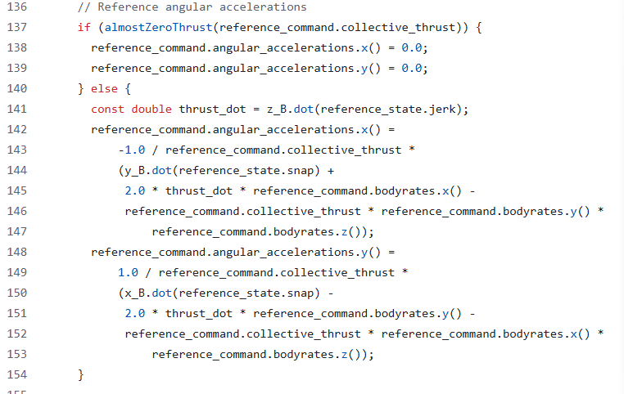
计算角加速度

Slide 10
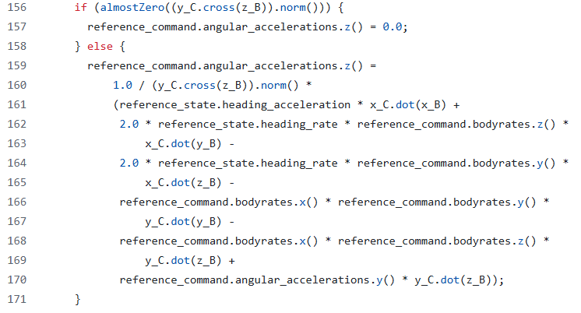

Slide 11
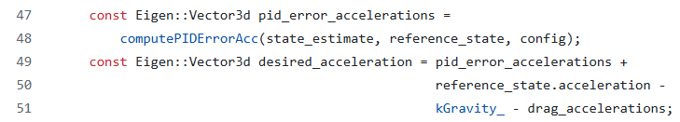
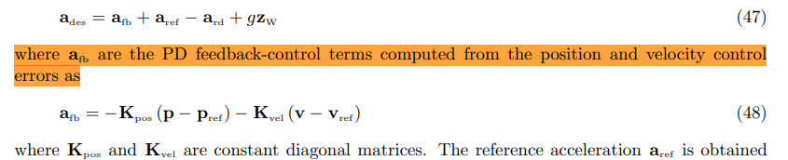
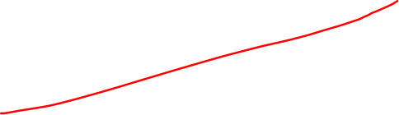
4. 计算期望加速度

Slide 12
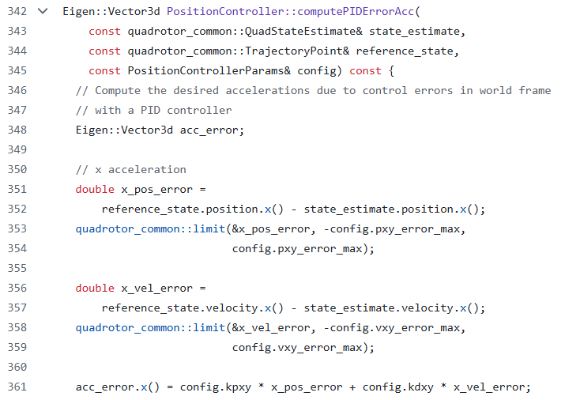
computePIDErrorAcc函数

Slide 13
